Slide 1
Formation élections Gestion des scrutins – Employés de bureau de vote 3 mars 2026 Mairie Lyon 6ème Arrondissement
Service des Mairies d’Arrondissement - DGPRH

Slide 2
Préambule 2026 – le contexte
Gestion des scrutins - Formation Employés de bureau de vote
La loi du 11 août 2025 modifie le mode de scrutin en vigueur depuis 1982 dans les communes de Paris, Lyon et Marseille.
Conséquence pour Lyon : les 15 et 22 mars 2026, les électeurs seront appelés à voter pour trois élections distinctes :
l’Arrondissement
la Ville
la Métropole
Chaque électeur déposera ainsi trois bulletins dans trois urnes différentes à l’issue de trois parcours électoraux distincts organisés au sein d’un même bureau de vote.
Notes:
Vidéo https://www.youtube.com/watch?v=0TugrypKA28&embeds_referring_euri=https%3A%2F%2Fwww.lyon.fr%2F&source_ve_path=Mjg2NjY

Slide 3

Préambule 2026 – le contexte
Gestion des scrutins - Formation Employés de bureau de vote
Les élections d'arrondissement : Il s'agira d'élire au suffrage universel direct les conseillers de l’arrondissement. Ces derniers éliront ensuite le ou la Maire d'arrondissement.
Les élections municipales : Il s'agira d'élire au suffrage universel direct les membres du Conseil municipal de Lyon. Ces derniers éliront ensuite le ou la Maire de Lyon.
Les élections métropolitaines : Un 3e scrutin distinct est organisé en même temps et au même endroit pour élire au suffrage universel direct les membres du Conseil de la Métropole de Lyon. Ces derniers éliront ensuite le ou la Président-e de la Métropole. Les électeurs européens ne sont pas autorisés à voter pour le scrutin métropolitain

Slide 4



Préambule 2026 – le contexte
Gestion des scrutins - Formation Employés de bureau de vote
Une organisation et une signalétique adaptées :
Un courrier informatif envoyé à tous les électeurs concernés par des changements de site.
Des espaces réorganisés afin de permettre le vote dans les meilleures conditions possibles.
Une signalétique pour guider, site par site, bureau par bureau, scrutin par scrutin.
A chaque scrutin sa couleur de parcours.
Des mutualisations matérielles possibles pour les parcours se situant dans la même pièce : isoloirs, affichage, circulaires réglementaires...
Et des mutualisations possibles pour les missions de présidents et secrétaires.

Slide 5

La composition du bureau de vote
Composition du BV
Un président
Au moins 2 assesseurs
Un secrétaire : choisi par le président et les assesseurs parmi les électeurs de la commune. A défaut, le plus jeune des assesseurs
Doivent être présents en permanence :
le président ou son suppléant
et un assesseur

Slide 6
La composition du BV
Electeur de la commune
Est seul police de l’assemblée
Peut désigner un suppléant
La fonction de président du BV
Il est responsable :
Du bon déroulement des opérations
De l’organisation de l’agencement matériel du BV
De la vérification de la carte d’électeur et de la pièce d’identité (avec ses assesseurs)
Des bulletins de vote déposés dans la salle
De l’établissement du PV
Il proclame les résultats.

Slide 7
La composition du BV
La fonction d’assesseur
En principe désigné par les candidats parmi les électeurs du département (assesseur titulaire)
La désignation d’un suppléant n’est possible que quand le titulaire est désigné par un candidat. Ils ne peuvent siéger en même temps.
Peut être désigné par le maire parmi les conseillers municipaux ou les électeurs de la commune (assesseur supplémentaire)
Si une insuffisance survient le jour du scrutin, il peut être désigné parmi les électeurs présents.

Slide 8
La composition du BV
La mission d’assesseur
Surveille et assure la régularité et la sincérité des opérations de vote
Vérifie le bon nombre suffisant des bulletins et enveloppes
Vérifie l’identité des électeurs
Tamponne la carte électeur
Fait signer sur la liste d’émargement
Signe la liste d’émargement à la clôture du scrutin
Signe le PV

Slide 9
La composition du BV
La mission de secrétaire
N’a qu’une voix consultative dans les délibérations du BV.
L’employé de mairie peut être un secrétaire s’il est électeur de la commune.
DGPRH
04 décembre 2025

Slide 10
Les partenaires du BV
Les partenaires du BV
Les scrutateurs
Les délégués des candidats
La commission de contrôle des opérations de vote (CCOV)
DGPRH
04 décembre 2025

Slide 11
Les partenaires du BV
Les scrutateurs
Les scrutateurs ont pour missions de dépouiller les bulletins de vote et de comptabiliser les résultats.
Chaque candidat, mandataire de listes ou délégué de candidat peut désigner maximum 1 scrutateur par table au moins 1 heure avant la clôture du scrutin.
Les autres sont choisis par le bureau parmi les électeurs présents (sachant lire et écrire le français).
Les suppléants des assesseurs ou délégués peuvent être scrutateurs.
En cas d’insuffisance, les membres du BV peuvent dépouiller (R. 64 CE).
DGPRH
04 décembre 2025

Slide 12
Les partenaires du BV
doit avoir la qualité d’électeur
Ne fait pas partie du BV
Ne peut prendre part aux délibérations du BV, même à titre consultatif.
Le maire doit être avisé de leur nomination au plus tard le 3ème jour précédant le scrutin à 18h (soit le jeudi)
Les délégués
Chaque liste et candidat a le droit d’exiger la présence permanente d’un délégué dans chaque BV. Leur désignation n’est pas obligatoire.
Un délégué peut être désigné pour plusieurs BV ou scrutins.
Il doit présenter au président le récépissé attestant de sa qualité (remis par la mairie).
Il peut exiger l’inscription au PV de toute observation ou réclamation.
DGPRH
04 décembre 2025

Slide 13
Les partenaires du BV
Composition :
Un magistrat de l’ordre judiciaire en qualité de Président
Un membre, magistrat, ancien magistrat ou auxiliaire de justice
Un membre fonctionnaire désigné par le Préfet
La commission de contrôle des opérations de vote (CCOV)
Veille à la régularité de la composition des BV
Elle peut formuler des observations sur le PV et rédige un rapport au Préfet.
Elle a aussi un rôle d’aide et de conseil.
Les présidents des BV sont tenus de leur fournir tout renseignement et de communiquer tout document nécessaire à l’exercice de leur mission.
DGPRH
04 décembre 2025

Slide 14

Le jour du scrutin
DGPRH
04 décembre 2025

Slide 15

Le jour du scrutin
Avant l’ouverture du scrutin
Avant 7H00 vous devez vous présenter à la mairie d’arrondissement pour retirer votre cartable contenant :
La liste d’émargement
La liste générale des électeurs
Les 2 procès-verbaux
Les feuilles de dépouillement
La liste des procurations
Les cartes en retour (seul le parcours arrondissement est concerné)
La liste des cartes électorales en retour (seul le parcours arrondissement est concerné)
Les derniers récépissés des assesseurs et délégués
À 7H15 au plus tard
Vous devez être sur votre bureau de vote
DGPRH
04 décembre 2025

Slide 16
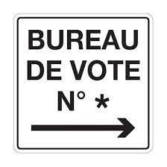

Le jour du scrutin
Avant l’ouverture du scrutin
Allumer
le téléphone portable (code PIN 0000)
Vider son cartable
et sortir
- Pochette « A afficher »
- Pochette « A remplir »
Flécher
le bureau (fléchage, sorties, n° de bureau) pour que l’accès soit visible de tous à l’intérieur comme à l’extérieur
Ouvrir l’urne
(les clés sont dans la trousse) et la vider complètement, ouvrir également le(s) carton(s) contenant les bulletins
Installer bulletins et enveloppes
Installer
les rideaux des isoloirs
DGPRH
04 décembre 2025

Slide 17
L’installation du bureau de vote
Avant l’ouverture du BV
Disposer sur la table de décharge :
Des enveloppes de scrutin selon la couleur correspondant au scrutin :
jaune, kraft et bleue.
Des petits paquets (en nombre identique) de bulletins des listes de candidats dans l’ordre des listes qui vous a été fourni (respecter l’ordre de circulation de l’électeur).
Apposer sur les murs les affiches et pancartes (mutualisation possible selon l’aménagement du bureau de vote)
L’affiche des pièces d’identité acceptées pour le vote
L’affiche déterminant les bulletins blancs et nuls
L’arrêté du préfet modifiant les heures d’ouverture du scrutin
Une affiche reproduisant les dispositions du code électoral relative à la liberté et au secret du vote
DGPRH
04 décembre 2025

Slide 18

Le jour du scrutin
L’ouverture du scrutin
A 8 heures :
Le président constate publiquement l’heure d’ouverture du scrutin
Il demande au premier électeur qui se présente de constater que l’urne est vide et la ferme
Il confie l’une des clés de l’urne à un assesseur
Bien vérifier que l’assesseur en charge de la liste d’émargement fait signer les électeurs dans la colonne correspondant au tour en cours (1er ou 2nd) en bleu ou en noir (l’électeur peut voter avec son propre stylo correspondant à la bonne couleur).
DGPRH
04 décembre 2025

Slide 19
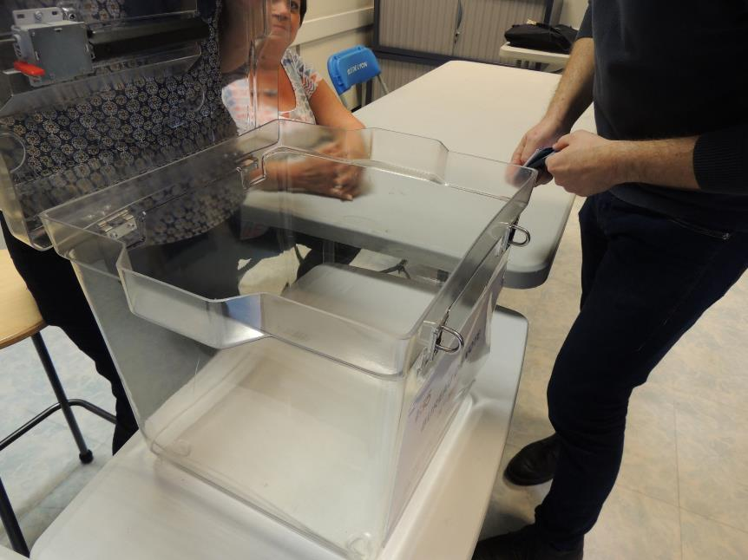

Slide 20
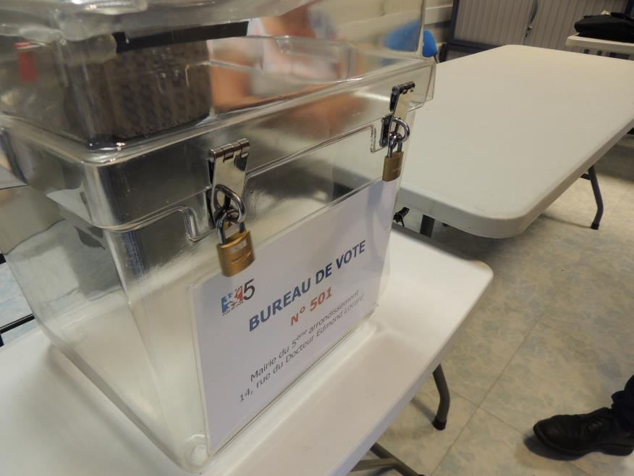

Slide 21
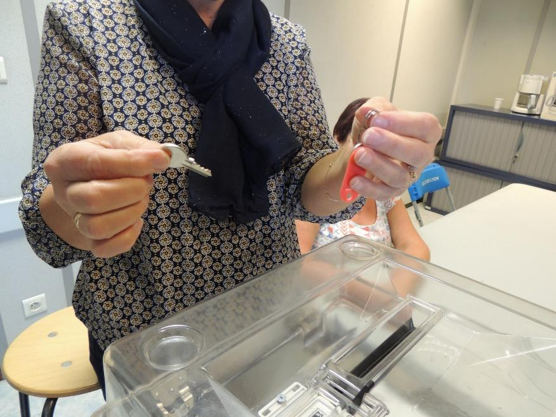

Slide 22
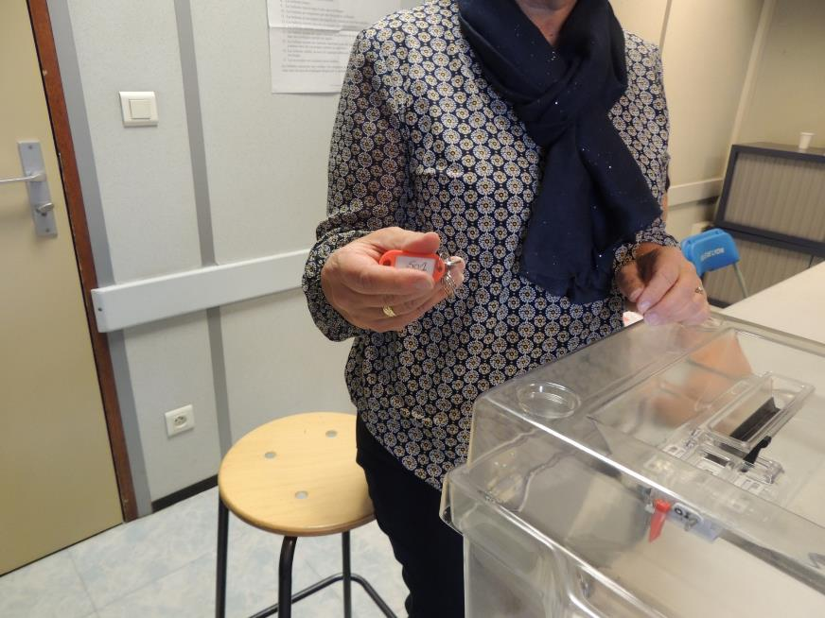
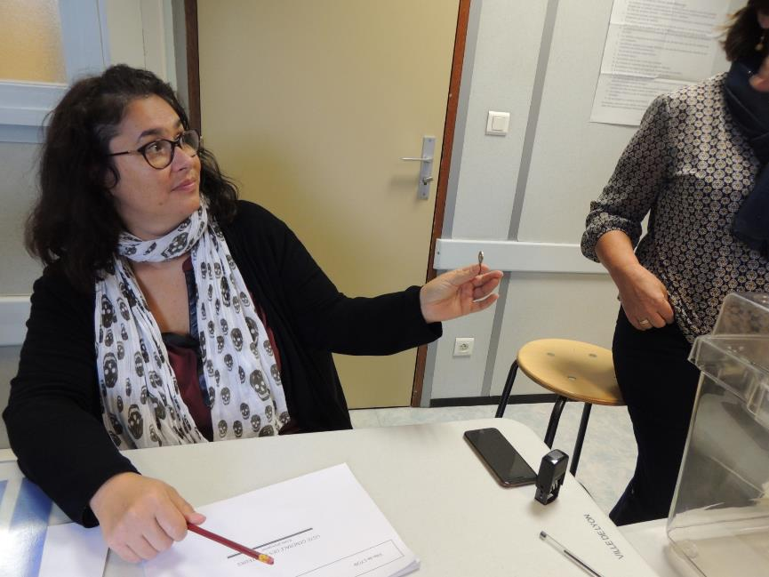

Slide 23









Le parcours de l’électeur
Le jour du scrutin
Passer par l’isoloir afin de respecter le secret du vote
Présenter une pièce d’identité et éventuellement la carte électorale
Prendre une enveloppe et le bulletin d’au moins deux candidats
Attendre : les membres du BV cherchent sur la liste d’émargement
Signer la liste d’émargement
Si inscription
DGPRH
04 décembre 2025

Slide 24

Le parcours de l’électeur
Le parcours de l’électeur
Le passage par l’isoloir est obligatoire. Le Président doit demander à l’électeur d’aller dans l’isoloir. Si l’électeur persiste dans son refus, il faut le consigner au procès-verbal
Personne handicapée : l’article L.64 autorise à se faire assister physiquement par l’électeur de son choix (dans l’isoloir et mettre le bulletin de vote dans l’urne). Mais cela ne doit pas empêcher le passage obligatoire par l’isoloir. Le président du BV prend toutes les mesures utiles pour faciliter le vote autonome ex : abaisser l’urne.
Si un électeur ne peut pas signer la liste d’émargement, il faut mettre la mention « Ne peut signer lui-même » et faire signer la personne qui l’accompagne
Si un électeur refuse de signer la liste d’émargement alors qu’il est en état de le faire, la liste est émargée par l’assesseur chargé du contrôle et une mention est portée au PV.
DGPRH
04 décembre 2025

Slide 25
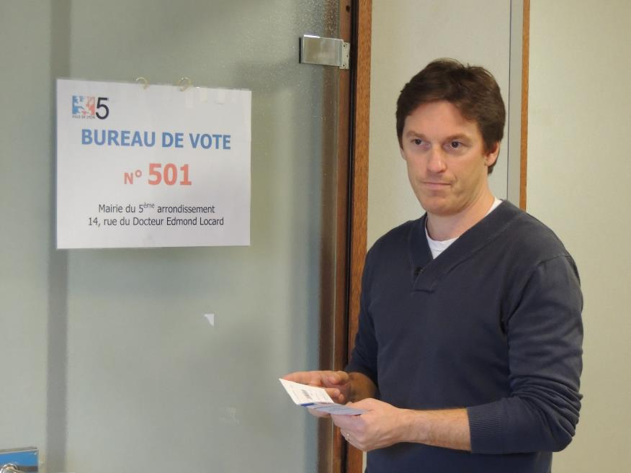

Slide 26
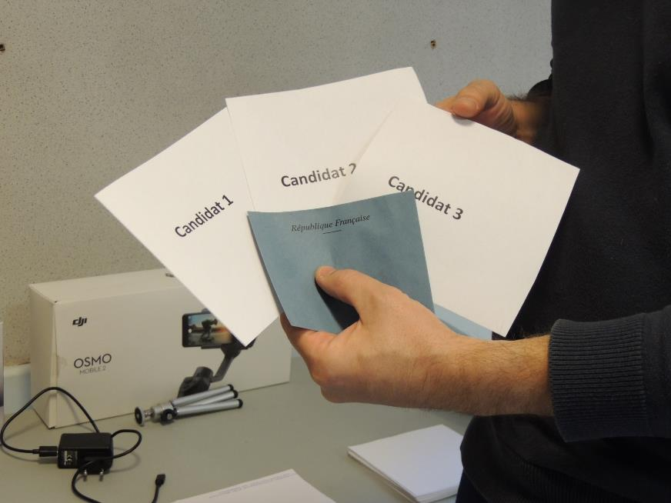

Slide 27
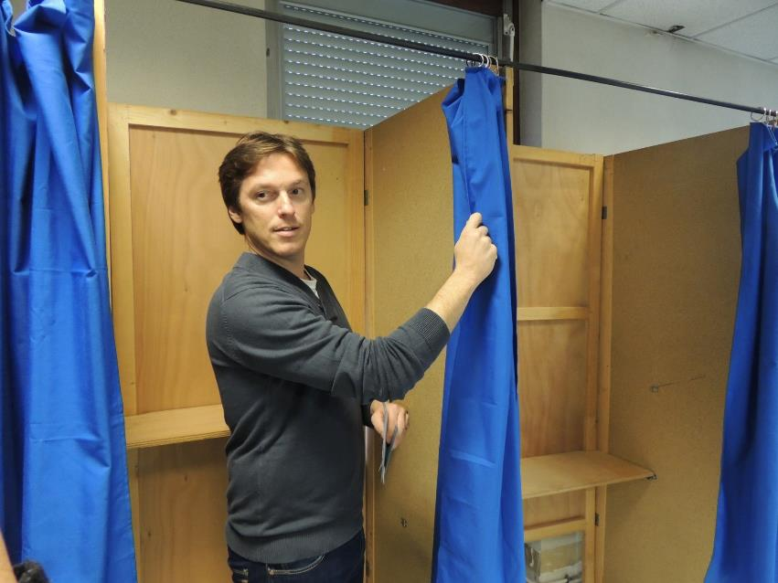

Slide 28
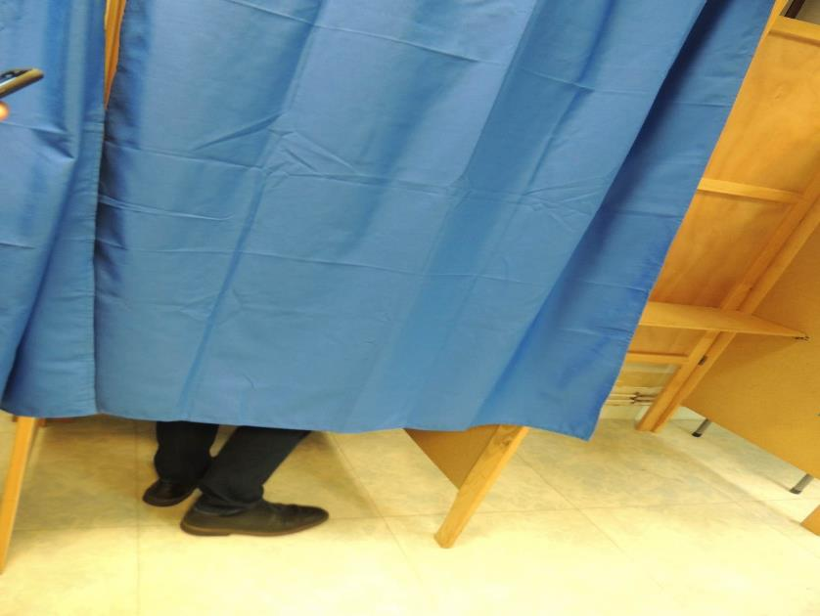

Slide 29
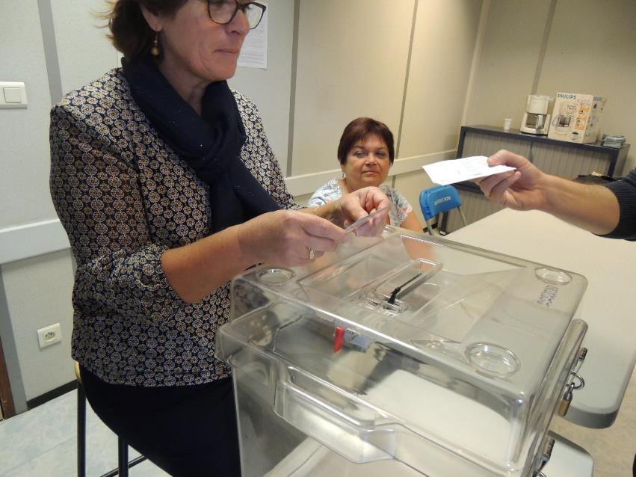

Slide 30
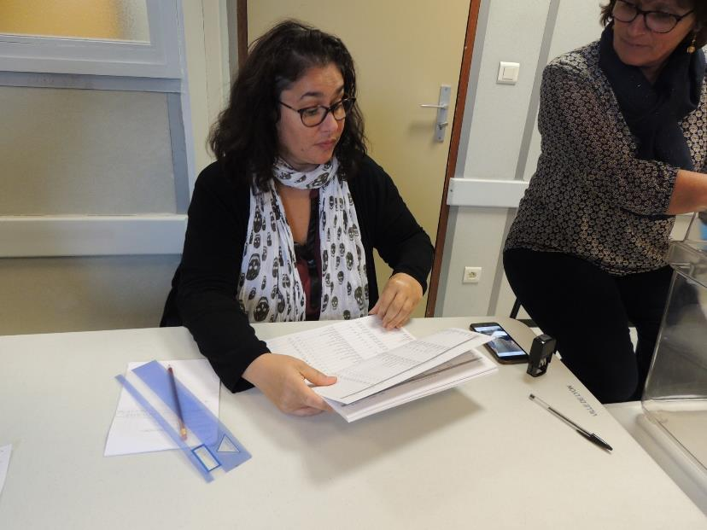

Slide 31
Pendant la journée
Les discordances d’état civil
Suite à l’entrée en vigueur de la loi n°2022-301 du 02 mars 2022 relative au choix de nom issu de la filiation, des écarts d’état civil peuvent être constatés entre la pièce d’identité présentée, la carte d’électeur et la liste d’émargement.
Il appartient au bureau de vote, sous la responsabilité de son Président, de faire preuve de discernement face aux cas qui lui seront présentés et selon les écarts constatés.
DGPRH
04 décembre 2025

Slide 32


Pendant la journée
Le contrôle d’identité de l’électeur
Pour pouvoir voter, il faut obligatoirement être inscrit sur la liste électorale et présenter l’un des titres justifiant de l’identité autorisés sur l’affiche apposée dans le bureau de vote « Liste des pièces d’identité exigées des électeurs au moment du vote ».
Un justificatif d’identité électronique « France Identité » n’est pas recevable pour justifier de son identité au moment du vote.
DGPRH
04 décembre 2025

Slide 33
Pendant la journée
Inscription judiciaire
En aucun cas, et quels que soient les motifs invoqués, il ne peut être rajouté de nom en fin de liste par les membres du bureau, à l’exception d’un jugement du Tribunal Judiciaire ordonnant une inscription judiciaire et après validation de la mairie.
Si un électeur n’est pas inscrit, appeler la mairie pour vérifier sa situation. elle vous indiquera alors son bureau de vote ou la procédure à suivre.
DGPRH
04 décembre 2025

Slide 34
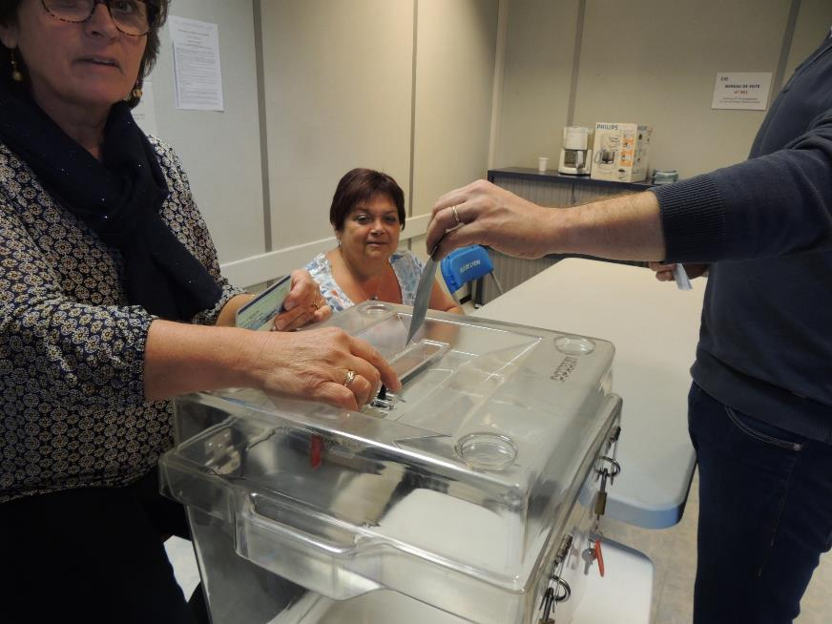
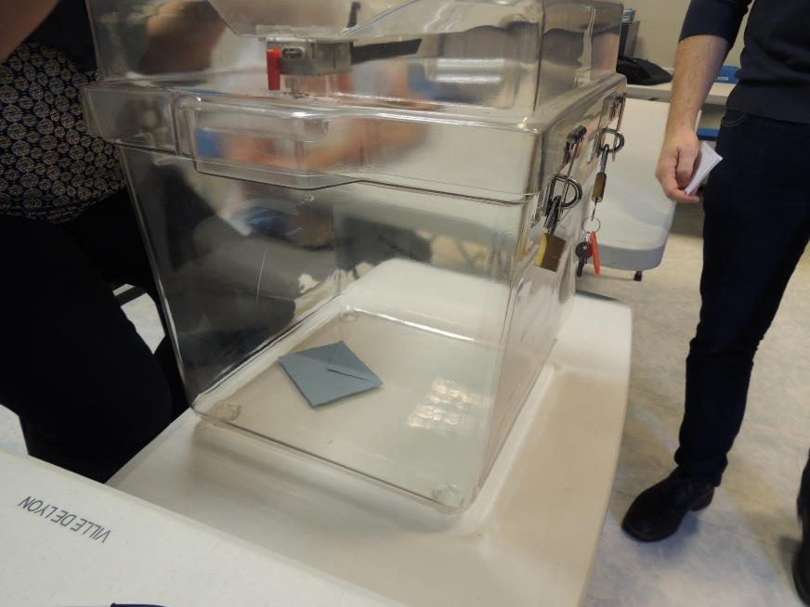

Slide 35
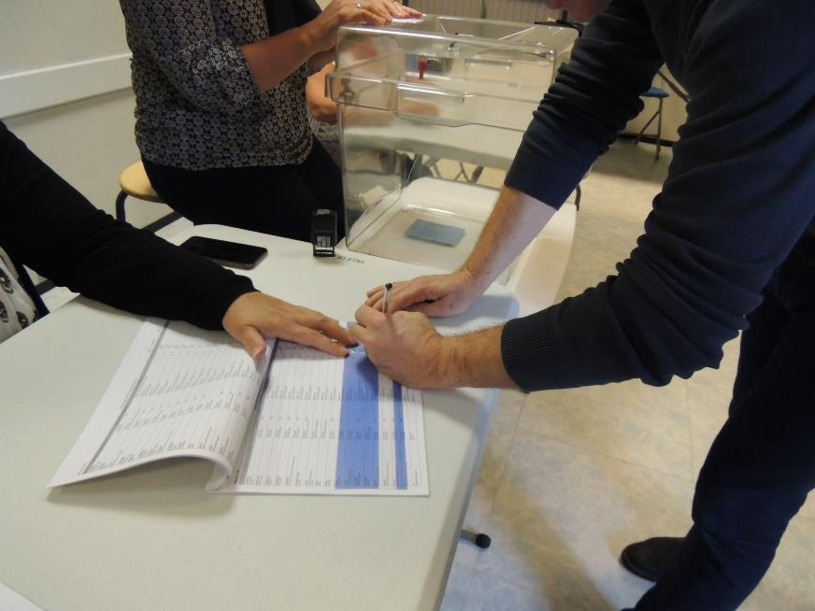

Slide 36
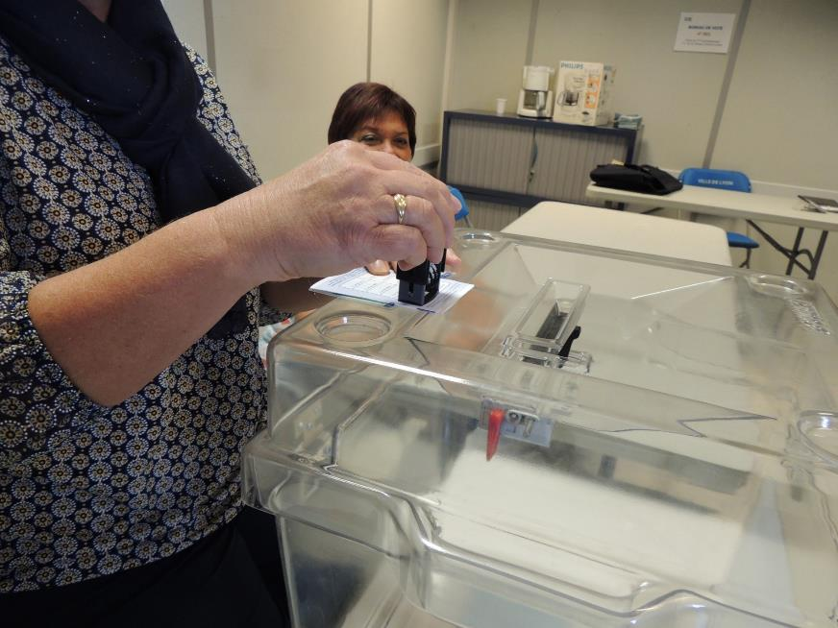

Slide 37
Pendant la journée
La neutralité à l’intérieur du bureau de vote
Le principe de neutralité s’impose aux membres, à l’organisation et à la décoration du bureau de vote.
Aucun message à connotation politique ne peut être diffusé
Neutralité dans les propos ou commentaire : discussion partisane interdite à l’intérieur du BV
Tenue vestimentaire dans le respect habituel des bonnes mœurs
DGPRH
04 décembre 2025

Slide 38
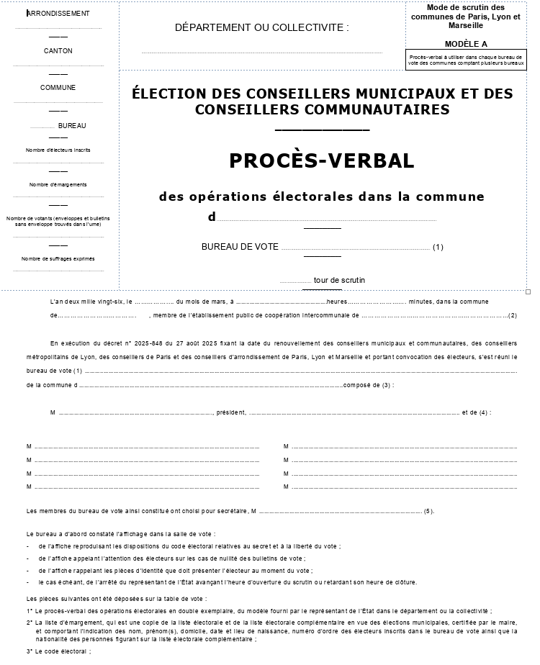
Pendant la journée
Le procès-verbal
Il est recommandé de lire le procès verbal en entier dès que possible.
Ne le remplir que si vous disposez des informations suivantes :
Composition du bureau : après avoir vérifié les noms, prénoms des assesseurs et du secrétaire (choisi parmi les électeurs de la commune et, le cas échéant, parmi les assesseurs).
Noms des délégués
Nombre de cartes à retirer
Ce document doit être laissé à disposition sur la table de vote.
Un délégué qui demande à voir le PV doit compléter une observation avant de signer. Sinon, il doit signer à la clôture du scrutin.
DGPRH
04 décembre 2025

Slide 39

Pendant la journée
Le procès-verbal
Le président assure la police de l’assemblée. Si un différend survient, le bureau délibère et prend une décision. S’il n’arrive pas à prendre une décision, il appelle la mairie.
Il est possible d’inviter la personne qui émet une observation à la consigner dans la partie « observations » du procès-verbal.
Le président peut faire part de sa version des faits à la suite de cette observation.
Un membre du bureau,
Un délégué
Un électeur du bureau de vote
Peuvent à tout moment demander à mentionner une observation sur les deux exemplaires du PV.
DGPRH
04 décembre 2025

Slide 40
Pendant la journée
Autres tâches
Vider régulièrement les isoloirs : les bulletins doivent être jetés à la poubelle
Réapprovisionner régulièrement la table de « décharge » en enveloppes et bulletins.
Les bulletins sont sous la responsabilité du Président du bureau de vote. Veillez à ce que les piles ne soient pas inversées.
Si votre bureau est concerné, noter et téléphoner en mairie les chiffres de la participation horaires !
DGPRH
04 décembre 2025

Slide 41

Pendant la journée
État des cartes en retour
Il est établi informatiquement.
Les cartes en retour sont les cartes revenues en mairie sous enveloppe.
L’électeur qui retire sa carte :
Présente un justificatif d’identité
Signe l’état des cartes électorales en retour
Complète et signe le tableau des changements d’adresse
Ne pas oublier de lui remettre la fiche alerte concernant
le changement d’adresse sur les listes électorales.
DGPRH
04 décembre 2025

Slide 42
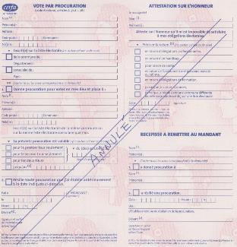
Pendant la journée
Le vote par procuration
Le mandant est l’électeur qui donne procuration ;
Le mandataire est l’électeur qui reçoit.
La mention « donne procuration à… » doit être indiquée
en face du nom du mandant (en rouge si elle est écrite
à la main).
Si cette mention n’est pas indiquée : appeler la
mairie qui vous donnera la marche à suivre.
DGPRH
04 décembre 2025

Slide 43
Pendant la journée
Le vote par procuration
Le mandant se présente avant le mandataire Il peut voter
Le mandant se présente après le mandataire Il ne peut plus voter
Ils se présentent ensemble Le mandant est prioritaire
DGPRH
04 décembre 2025

Slide 44
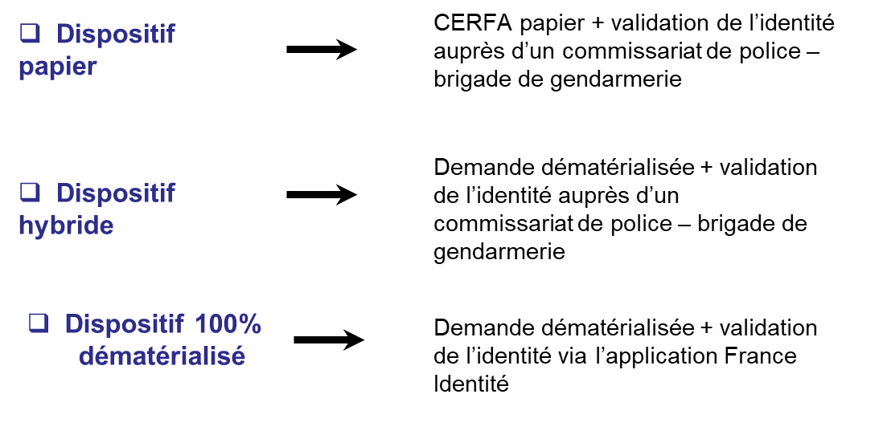

Pendant la journée
Le vote par procuration
DGPRH
04 décembre 2025

Slide 45

La clôture du scrutin
DGPRH
04 décembre 2025

Slide 46
Clôture du bureau de vote
Le soir du scrutin
Clôture des opérations de vote à 20h
Le président ferme la porte du bureau
Le président demande si un électeur présent dans la salle désire encore voter
Il fait voter les électeurs présents.
Le président constate publiquement l’heure de clôture et le reporte sur le PV. Il ouvre la porte, le dépouillement étant public.
Vous devez avoir retiré tous les bulletins et enveloppes inutilisés (présents sur la table ou dans les isoloirs) avant que l’urne ne soit vidée.
DGPRH
04 décembre 2025

Slide 47
Le préalable aux opérations de dépouillement
Les opérations de dépouillement
Pas plus de tables que d’isoloirs
2 feuilles de dépouillement par table de 4 scrutateurs
Document rappelant les cas de nullité figurant au PV. Selon les mairies il est distribué sur chaque table une feuille rappelant le déroulement des opérations.
DGPRH
04 décembre 2025
Notes:
Exemple de feuille de dépouillement

Slide 48
Le préalable aux opérations de dépouillement
Les opérations de dépouillement
Les bulletins de vote restants en fin de journée sont jetés dans les sacs poubelles prévus à cet effet et les isoloirs sont nettoyés.
Les membres du bureau procèdent au décompte des émargements sur la liste principale et la liste complémentaire dès la clôture du scrutin.
L’ensemble des membres du bureau (président, assesseurs, secrétaire) appose sa signature dans l’espace prévu.
Il est ensuite procédé à l’ouverture de l’urne et au comptage des enveloppes. En cas d’écart entre le nombre d’enveloppes et les émargements, recommencer le comptage. Si l’écart persiste, poursuivre le dépouillement et consigner la différence au procès-verbal.
Les enveloppes sont ensuite regroupées par paquets de cent, placées dans les enveloppes de centaines, cachetées et signées par le président et les membres du bureau.
DGPRH
04 décembre 2025

Slide 49
La procédure des opérations de dépouillement
Les opérations de dépouillement
A chaque table d’au moins 4 scrutateurs, l’un des scrutateurs extrait le bulletin de l’enveloppe, le tend déplié à un autre scrutateur qui le lit à haute voix. Deux autres scrutateurs enregistrent le vote simultanément sur deux feuilles de dépouillement de manière à se contrôler.
Une voix = une barre (au stylo bille obligatoirement et sans ratures) dans la colonne correspondant à la liste citée.
En lien avec le Président, totaliser par centaine, puis par table de dépouillement, et reporter le résultat de chaque table sur l’état récapitulatif (certaines mairies n’en utilisent pas).
DGPRH
04 décembre 2025

Slide 50
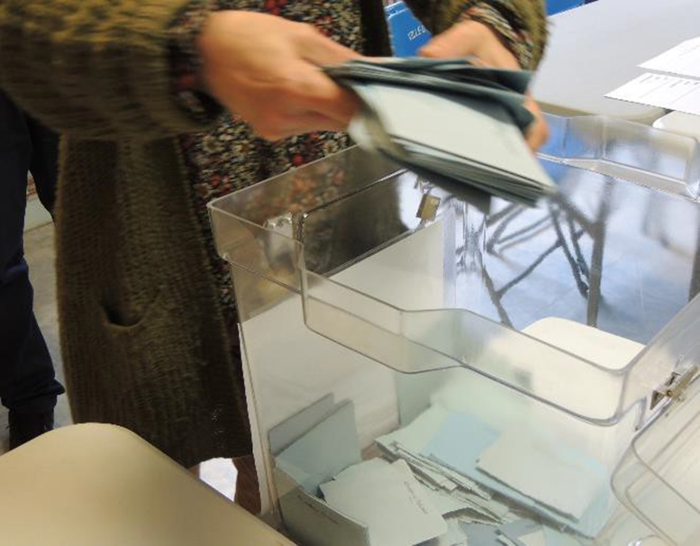
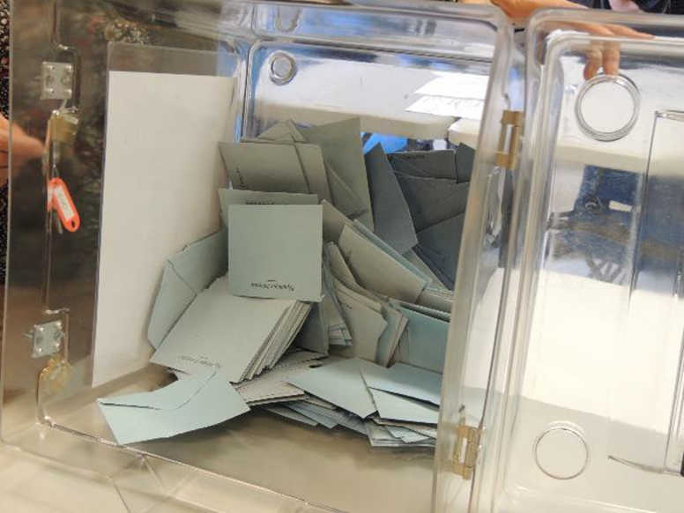
Les opérations de dépouillement
VIDER L’URNE A LA MAIN !
Ne pas vider l’urne sur la table !
Objectif : ne pas faire tomber des enveloppes
DGPRH
04 décembre 2025

Slide 51
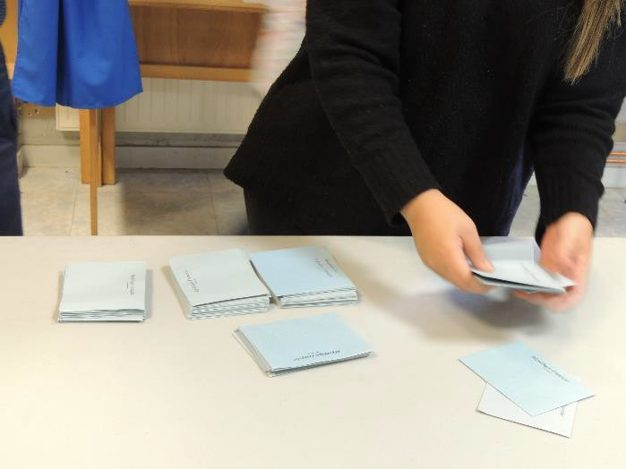
Les opérations de dépouillement
Rassembler par tas de 10 enveloppes
DGPRH
04 décembre 2025

Slide 52
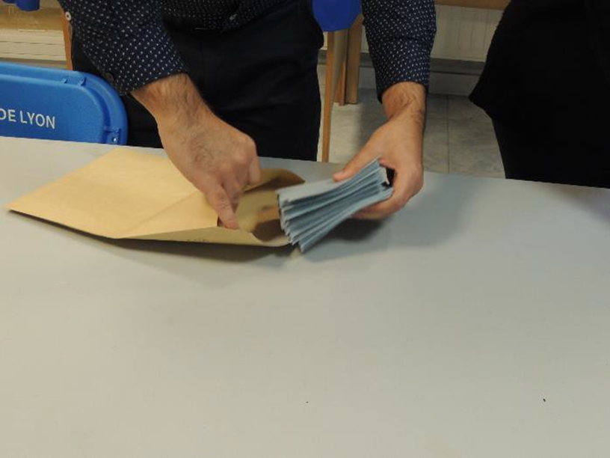
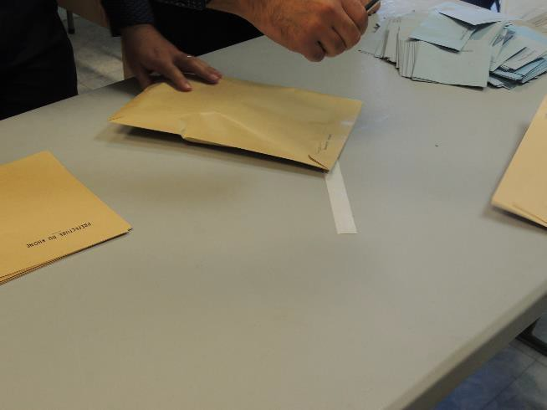
Les opérations de dépouillement
100 enveloppes dans l’enveloppe de centaine
Fermer l’enveloppe !
DGPRH
04 décembre 2025

Slide 53
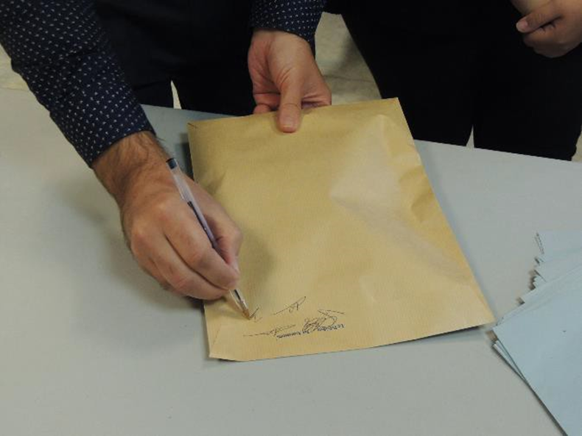
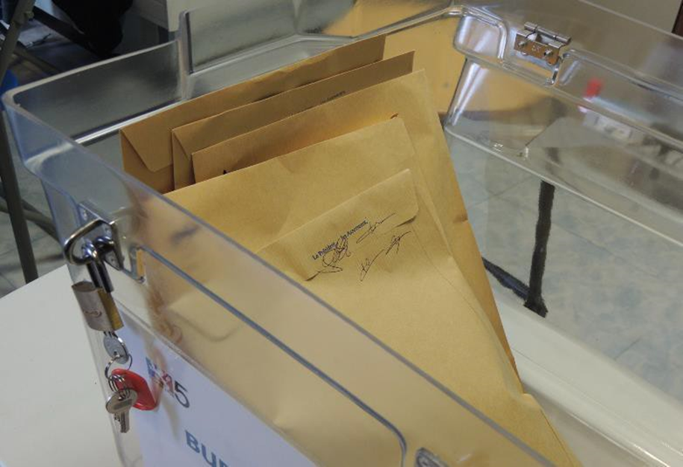

Les opérations de dépouillement
Signature des membres du BV
Stocker les enveloppes dans l’urne vide et dépouiller en dernier l’enveloppe incomplète
DGPRH
04 décembre 2025

Slide 54
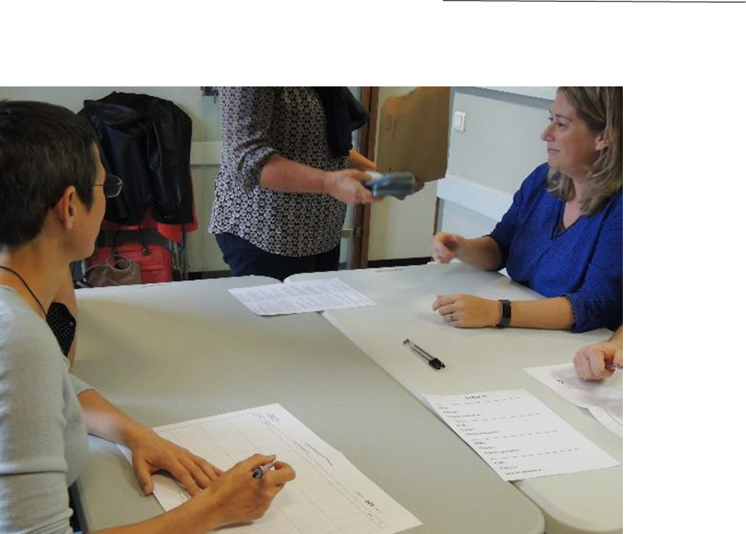
Les opérations de dépouillement
Le président distribue à chaque table, enveloppe de centaine par enveloppe de centaine
DGPRH
04 décembre 2025

Slide 55
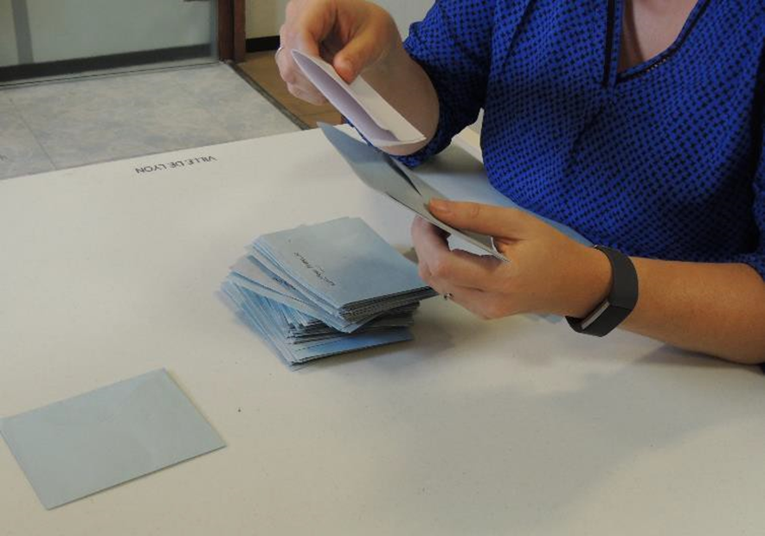
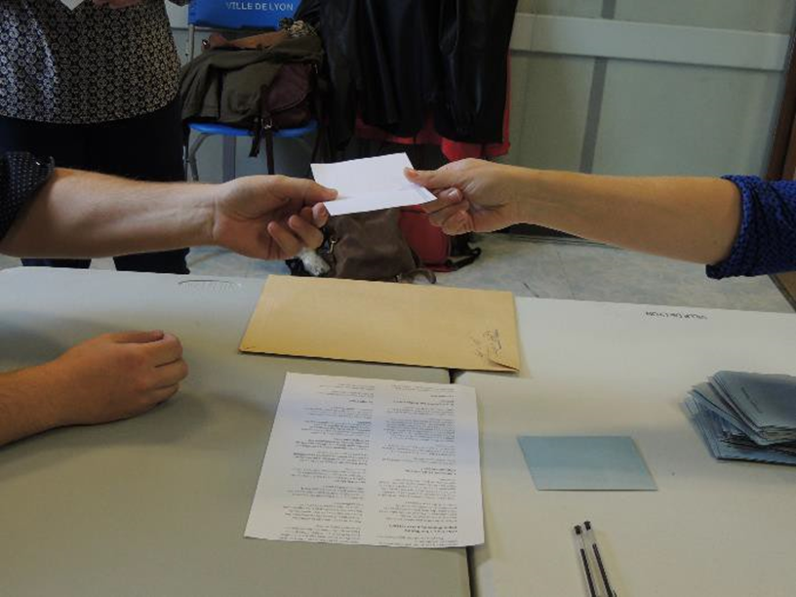
Les opérations de dépouillement
Le 1er scrutateur ouvre l’enveloppe, déplie le
bulletin…
….Puis il le passe au 2ème scrutateur
DGPRH
04 décembre 2025

Slide 56
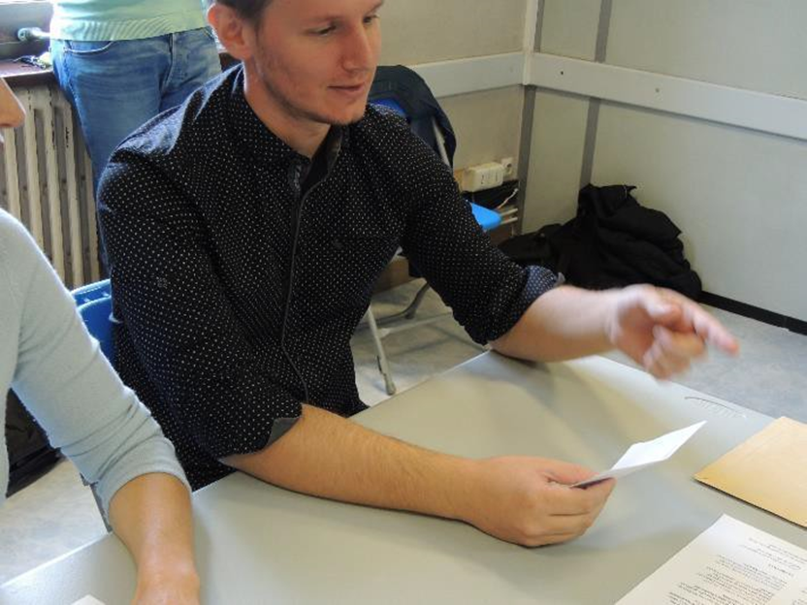
Les opérations de dépouillement
Le 2ème scrutateur lit le bulletin à voix
haute et intelligible
DGPRH
04 décembre 2025

Slide 57
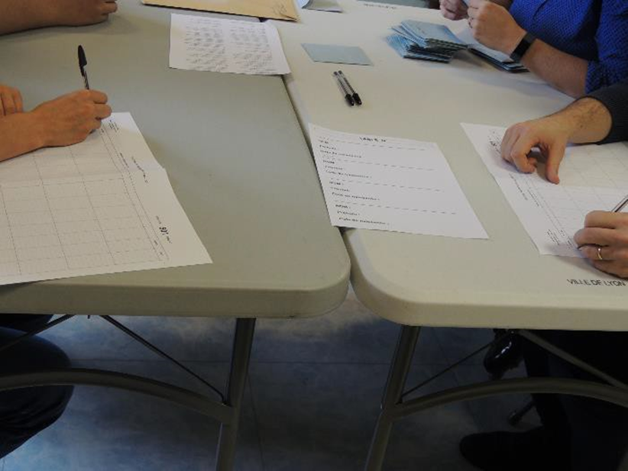
Les opérations de dépouillement
Les deux autres scrutateurs reportent sur les feuilles de pointages les noms inscrits sur les bulletins
DGPRH
04 décembre 2025

Slide 58
La gestion des bulletins blancs et nuls
Les opérations de dépouillement
Le bureau se prononce sur la validité des bulletins et enveloppes contestés remis par les scrutateurs.
Il lui appartient seul de décider si un bulletin ou une enveloppe doit être considéré comme nul ou comme blanc.
Bien qu’explicitement mentionnés dans les résultats des scrutins, ils ne seront pas comptés dans les suffrages exprimés.
Les bulletins et enveloppes déclarés nuls ou blancs sont paraphés ou contresignés par le bureau puis classés par catégorie pour les reporter ensuite sur le PV.
Ces bulletins et enveloppes doivent être mis dans les grandes enveloppes préparées à cet effet (enveloppe des NULS et enveloppes des BLANCS).
DGPRH
04 décembre 2025

Slide 59
La gestion des bulletins blancs et nuls
Les opérations de dépouillement
Ils ne sont pas comptabilisés dans le volume des suffrages exprimés.
Ils sont annexés au PV et transmis en Préfecture.
Les bulletins blancs : bulletins vierges dépourvus de tout nom ou enveloppe vide
Les bulletins nuls : bulletins déchirés, annotés
DGPRH
04 décembre 2025

Slide 60
La gestion des bulletins nuls
Les opérations de dépouillement
Les motifs de nullité ne sont pas les mêmes selon le scrutin
Pour le scrutin métropolitain : 15 motifs
Pour le scrutin d’arrondissement : 16 motifs
Pour le scrutin municipal : 17 motifs
absence de nationalité pour le candidat ressortissant européen (n°3)
désignation de la liste des candidats au conseil municipal et la liste des sièges de conseiller communautaire pour les communes de Paris et Marseille (n°16). Ce dernier motif n’est pas recevable pour Lyon au regard de l’élection au SUD pour les conseillers de la Métropole.
DGPRH
04 décembre 2025

Slide 61
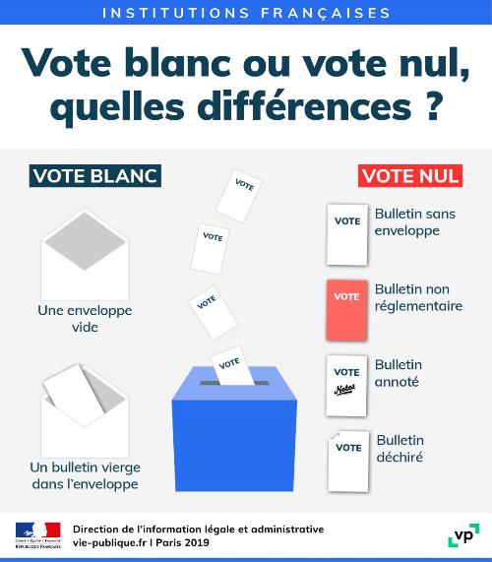
La gestion des bulletins blancs et nuls
Les opérations de dépouillement
Exemples:
Deux bulletins de listes différentes ou de scrutins différents : vote nul
Deux bulletins d’une même liste : 1 voix
1 bulletin + 1 profession de foi de la même liste : 1 voix
1 bulletin imprimé en noir et blanc sur papier blanc ne comportant aucune mention : 1 voix
DGPRH
04 décembre 2025

Slide 62
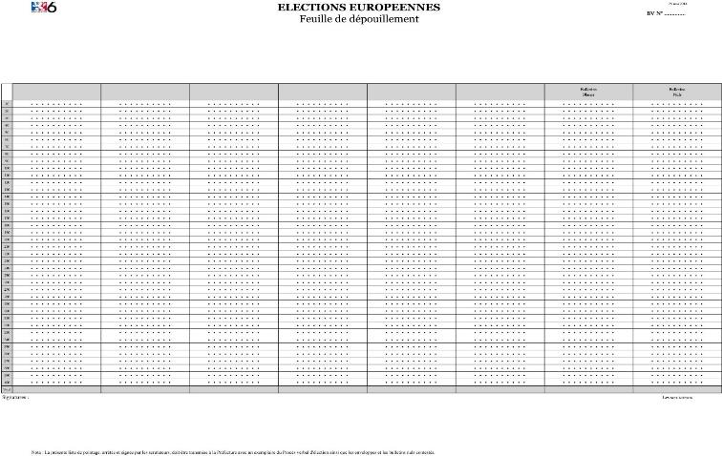
La fin du dépouillement
Les opérations de dépouillement
Tout autre procédure est à proscrire formellement et serait susceptible d’entraîner l’annulation de l’élection.
Une fois les opérations terminées :
Les scrutateurs signent les feuilles de pointage
Elles sont remises avec les bulletins nuls et blancs aux employés de BV
Exemple de feuille de dépouillement
DGPRH
04 décembre 2025

Slide 63
La gestion des résultats
Les opérations de dépouillement
Pendant le dépouillement pour chaque centaine vérifier que :
TOTAL des voix + bulletins nuls & blancs = 100
A la fin de la 1ère centaine, le président ou l’employé de BV communique le résultat partiel à la centralisation
A la fin du dépouillement, si le nombre de signature est différent de celui d’enveloppes : l’indiquer sur le PV
Le président proclame les résultats et les affiche dans le bureau de vote
DGPRH
04 décembre 2025

Slide 64
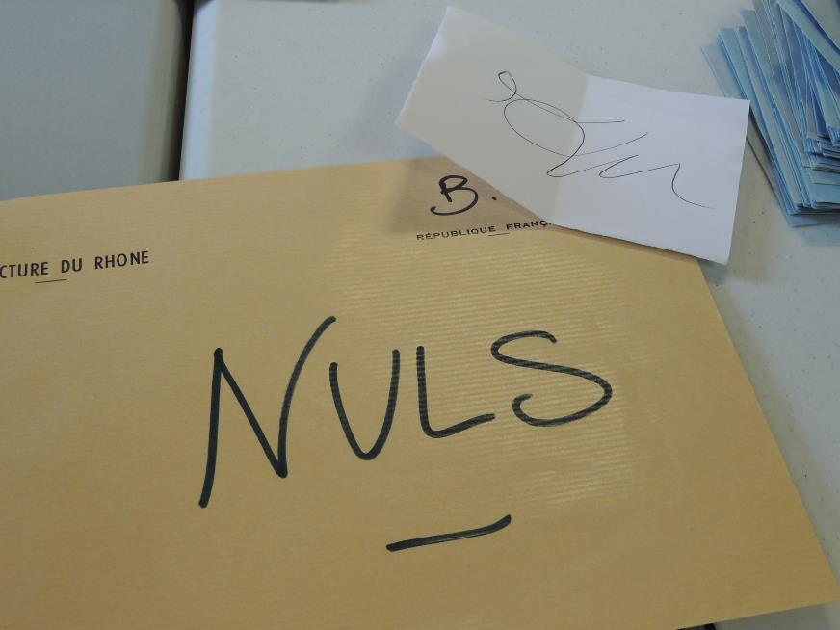
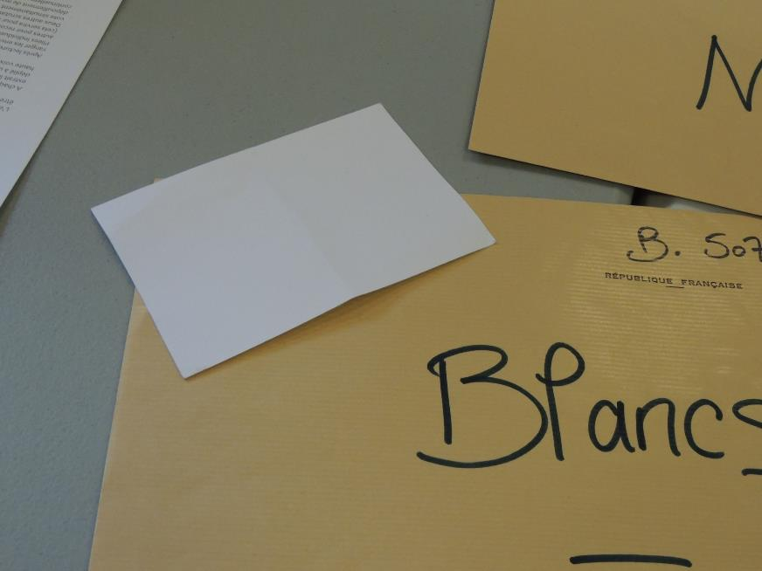
Enveloppes de nuls
Enveloppes de blancs

Slide 65
Communication première centaine
Les opérations de dépouillement
Appeler immédiatement
la mairie !
Première enveloppe de centaine :
Vous devez immédiatement communiquer le résultat du dépouillement de
la 1ère enveloppe de centaine à la mairie
Avant d’appeler vérifier que :
Total voix obtenues par les candidats = exprimés
Total voix obtenues par les candidats + nuls + blancs = 100
Mairie
DGPRH
04 décembre 2025

Slide 66
Dès la fin du dépouillement
Les opérations de dépouillement
A la fin des opérations de pointage des votes, les scrutateurs remettent au bureau les feuilles de dépouillement signées par eux.
Vous ne libérez les scrutateurs qu’après avoir vérifié que toutes les feuilles de dépouillement ont été signées par eux.
A la fin du dépouillement, les enveloppes de scrutin sont remises par paquet de cent, élastiquées et rangées dans l’urne.
Les bulletins dépouillés seront remis dans les enveloppes de centaine puis jetés à l’aide du sac poubelle (sauf les nuls et les blancs !!!).
Résultats définitifs
Remplir le bordereau des résultats définitifs
Communiquer sans délai les résultats en mairie
Profitez des opérations de dépouillement pour ranger votre bureau.
DGPRH
04 décembre 2025

Slide 67
Communication ds résultats définitifs
Les opérations de dépouillement
Communiquez les résultats définitifs dès qu’ils sont arrêtés
Avant d’appeler vérifier que :
Total voix obtenues par les candidats = exprimés
Total voix obtenues par les candidats + nuls + blancs = Votants
RAPPEL :
Le nombre d’émargements peut être différent du nombre de votants.
Mairie
Appel en mairie avant de partir !
DGPRH
04 décembre 2025

Slide 68
Rangement du bureau de vote
Les opérations de dépouillement
Durant le dépouillement, vous disposez d’un peu de temps. Profitez-en pour ranger votre bureau de vote :
Merci de prendre soin du matériel fourni incluant le « petit matériel » : stylo, gomme etc.
L’ensemble des documents affichés doit être rangé là où vous l’avez trouvé (urnes ou cartable)
Les rideaux, panneaux etc. doivent être correctement rangés dans l’urne, ils sont réutilisés pour le prochain tour...et pour le prochain scrutin !
DGPRH
04 décembre 2025

Slide 69
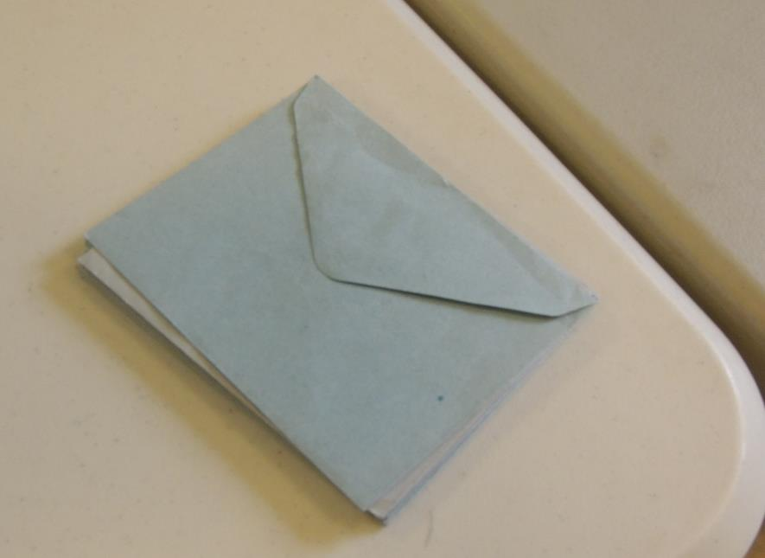
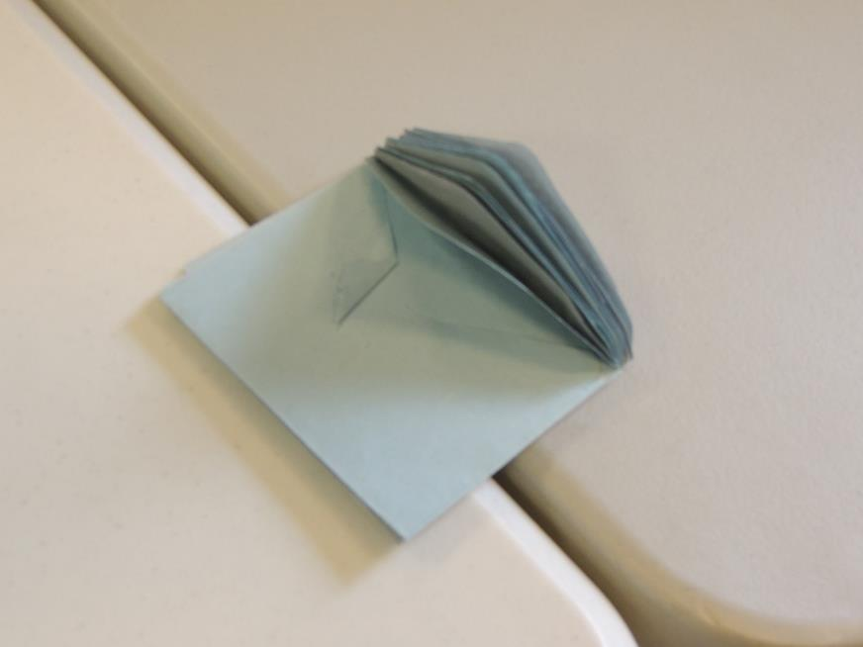


Le rangement du bureau de vote
La clôture du scrutin
DGPRH
04 décembre 2025

Slide 70
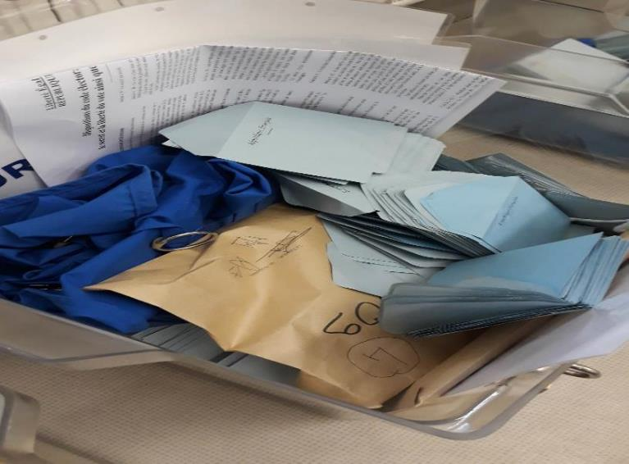
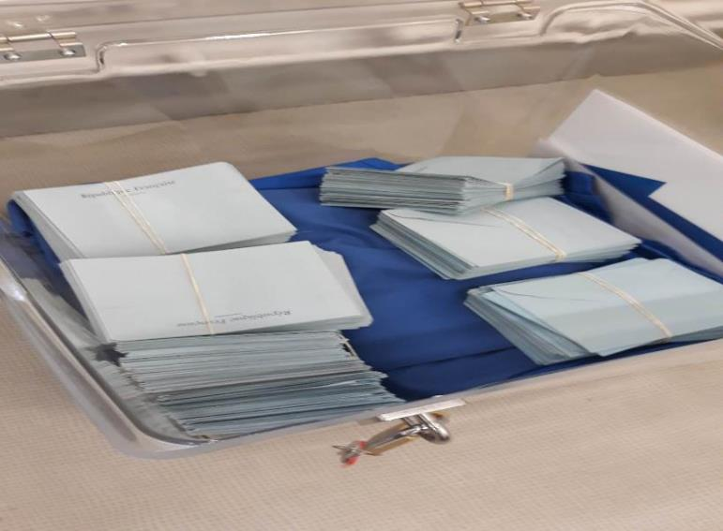

Le rangement du bureau de vote
La clôture du scrutin
DGPRH
04 décembre 2025

Slide 71
Le procès-verbal
La clôture du scrutin
La rédaction du procès-verbal est un moment important et il est nécessaire d’être très attentif afin d’éviter toute erreur.
Il est rédigé avec soin par l ’employé du bureau de vote (au stylo bleu ou noir et sans rature)
Il est établi en 2 exemplaires (les préparer au cours de la journée)
Les délégués doivent être obligatoirement invités à signer ces 2 procès-verbaux.
Après l’établissement du procès-verbal le Président proclame le résultat.
DGPRH
04 décembre 2025

Slide 72
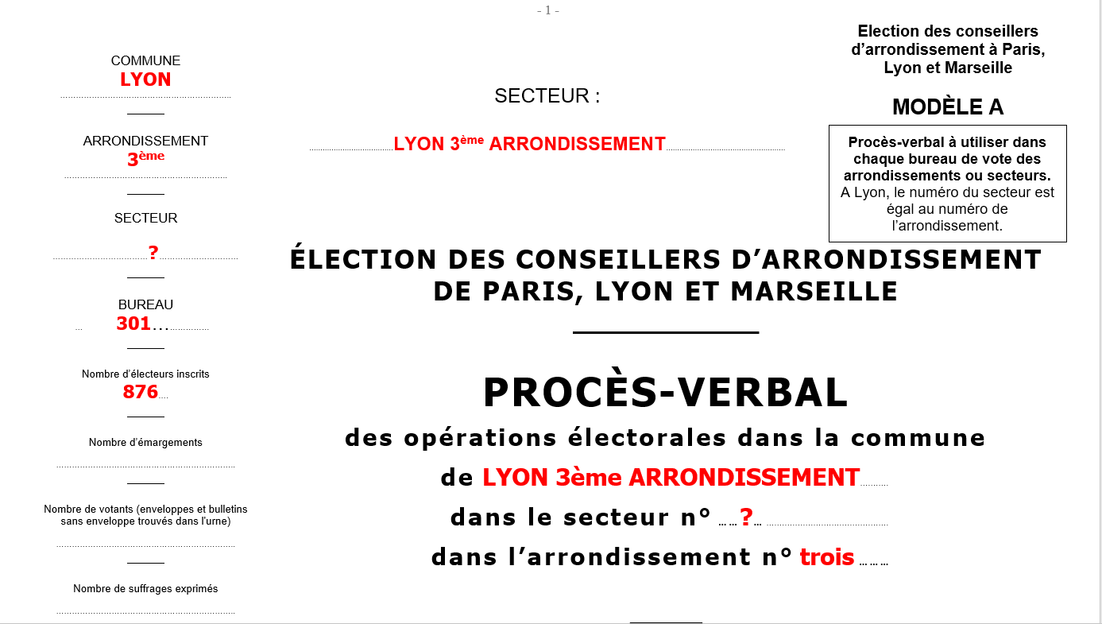
La clôture du scrutin
Le procès Verbal
Mairie du 3e Arrondissement
23 février 2326

Slide 73
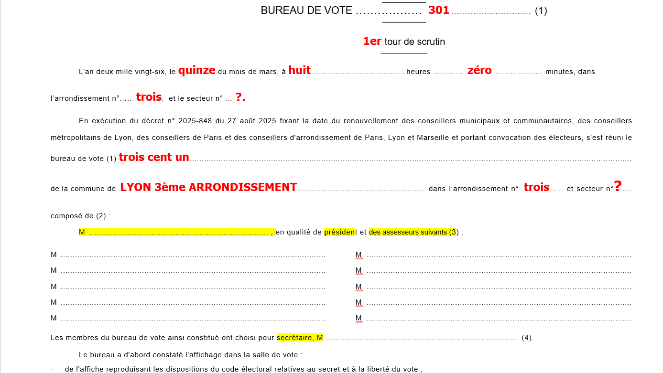
La clôture du scrutin
Le procès Verbal
Mairie du 3e Arrondissement
23 février 2326

Slide 74
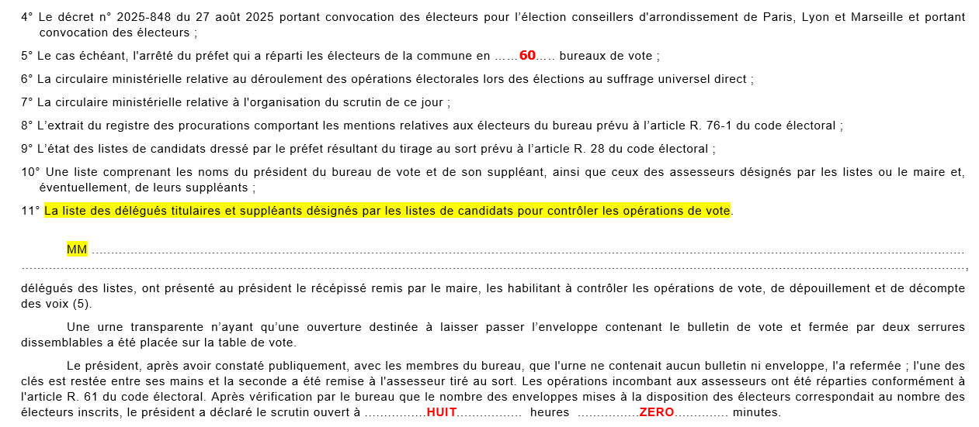

La clôture du scrutin
Le procès Verbal
Indiquez les noms des délégués
Mairie du 3e Arrondissement
23 février 2326

Slide 75
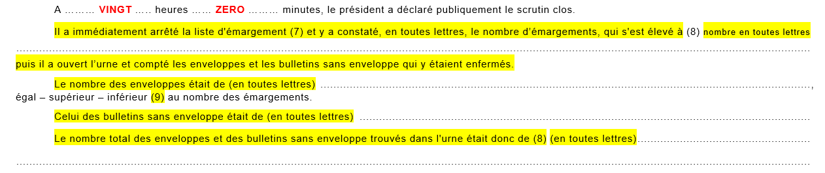

La clôture du scrutin
Le procès Verbal
Indiquer l’heure de clôture du scrutin.
Indiquer le nombre de bulletins sans enveloppe trouvés dans l’urne.
Mairie du 3e Arrondissement
23 février 2326

Slide 76
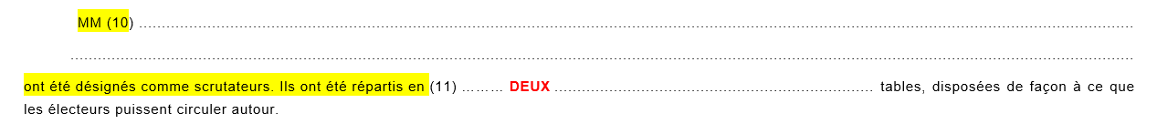

La clôture du scrutin
Le procès Verbal
Indiquer les noms et prénoms des scrutateurs.
Préciser le nombre de tables de dépouillement.
ATTENTION : pas plus de tables que d’isoloirs.
Mairie du 3e Arrondissement
23 février 2326

Slide 77
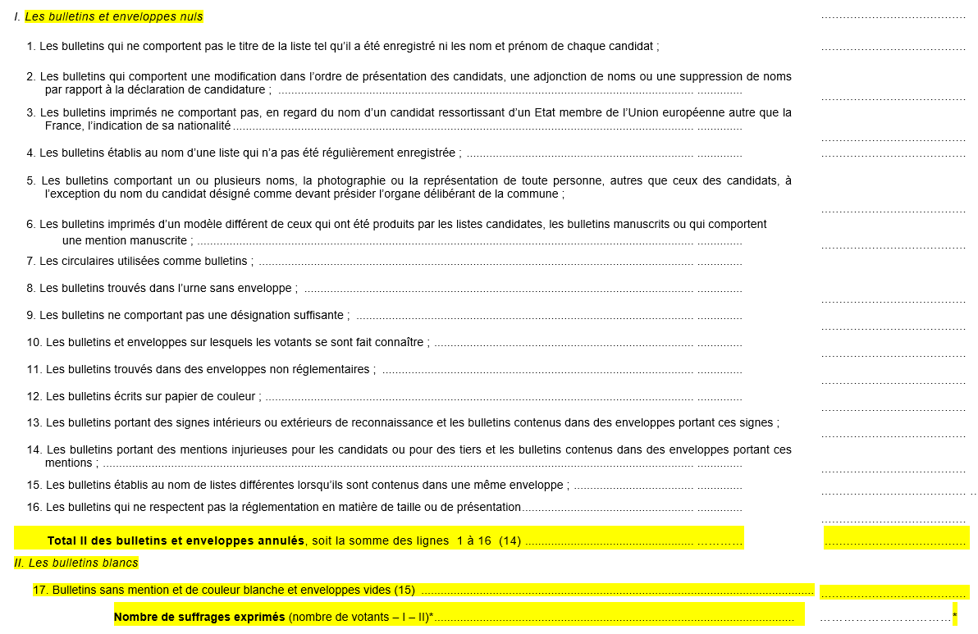
La clôture du scrutin
Le procès Verbal
Préciser combien de bulletins correspondent à chaque catégorie :
le total de ces bulletins nuls et blancs sera à soustraire du nombre d’enveloppes et de bulletins sans enveloppe trouvés dans l’urne.
Mairie du 3e Arrondissement
23 février 2326

Slide 78
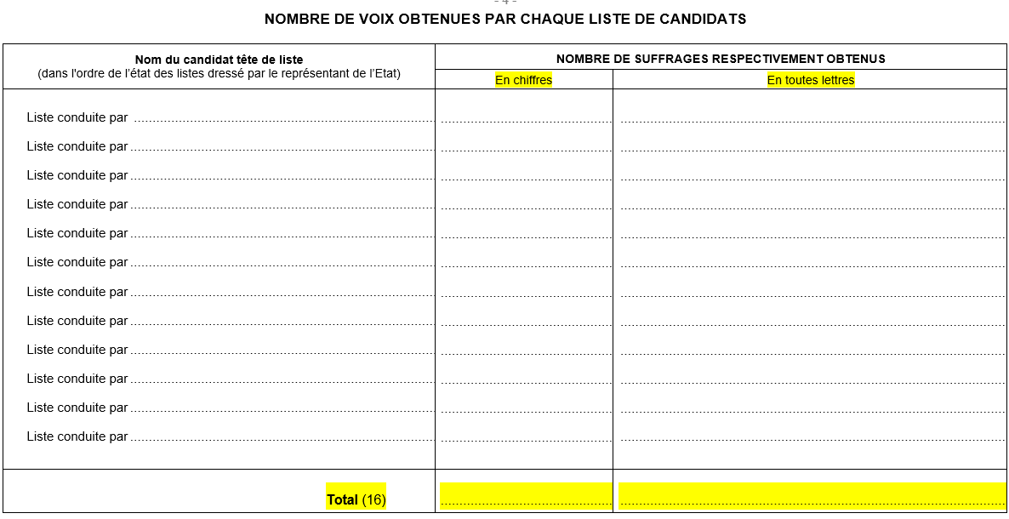
La clôture du scrutin
Le procès Verbal
Indiquer pour chaque candidat le nombre de voix obtenues en toutes lettres et en chiffres.
Mairie du 3e Arrondissement
23 février 2326
79

Slide 79
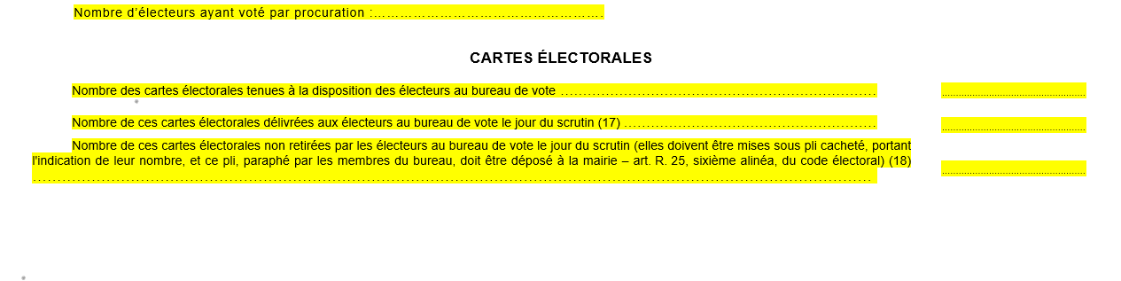
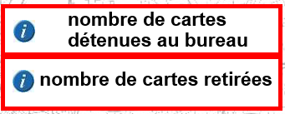
La clôture du scrutin
Le procès Verbal
Préciser le nombre de personnes qui ont voté par procuration.
Mairie du 3e Arrondissement
23 février 2326

Slide 80


La clôture du scrutin
Le procès Verbal
Cet espace est réservé aux observations et réclamations
Mairie du 3e Arrondissement
23 février 2326

Slide 81
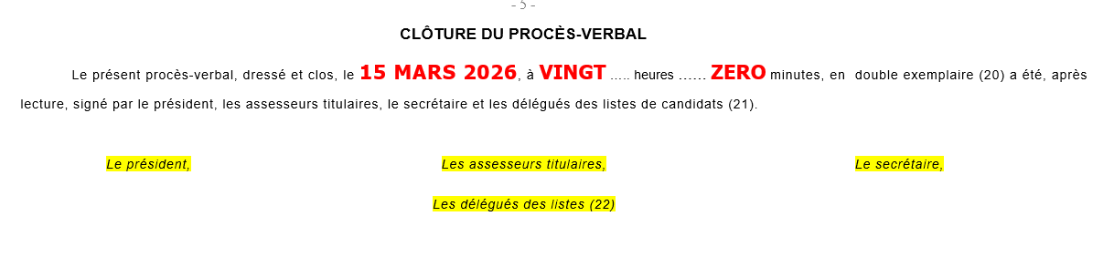
La clôture du scrutin
Le procès Verbal
N’OUBLIEZ PAS LES SIGNATURES DES MEMBRES DU BUREAU
Mairie du 3e Arrondissement
23 février 2326

Slide 82
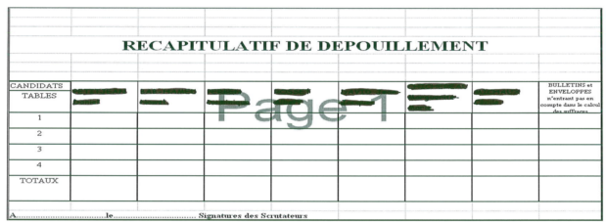
Annexe : Récapitulatif de dépouillement
La clôture du scrutin
DGPRH
04 décembre 2025

Slide 83

Annexe : feuille de dépouillement
La clôture du scrutin
DGPRH
04 décembre 2025

Slide 84


Le retour à la centralisation
Le retour à la centralisation
Le Président et l’employé de BV apportent en mairie d’arrondissement :
Les 2 procès-verbaux des opérations de vote
Les feuilles de dépouillement
Le cas échéant, la feuille récapitulative de dépouillement
L’enveloppe contenant les bulletins et enveloppes déclarés nuls
L’enveloppe contenant les bulletins et enveloppes déclarés blancs
La liste générale des électeurs
La liste d’émargement
Les cartes électorales revenues en mairie
L’état des cartes électorales en retour
La liste des procurations
Le cartable
Les clés de l’urne
La trousse
Le code électoral
Le téléphone portable
Le Président et l’employé de BV restent en mairie lors du contrôle du cartable et jusqu’à la signature du PV centralisateur
DGPRH
04 décembre 2025

Slide 85

Le rappel : qui signe quoi ?
Le retour à la centralisation
DGPRH
24 février 2026

Slide 86

Le grand quizz de la fin
DGPRH
04 décembre 2025

Slide 87
QUIZZ
Combien de bureaux de vote compte la ville de Lyon ?
1 | 2 | 3
313 | 60 | 294
Au 1er janvier 2026, la ville de Lyon comptera 312 bureaux de vote répartis dans les 9 arrondissements.
Le dernier bureau est le bureau de vote dérogatoire qui concerne les français résidant à l’étranger et les militaires et les détenus votant par correspondance.
La mairie du 3ème arrondissement est celle qui contient le plus de bureaux à savoir 60.
En 2020, la ville de Lyon comptait 294 bureaux de vote.
DGPRH
04 décembre 2025

Slide 88
QUIZZ
Qui compose le bureau de vote ?
1 | 2 | 3
1 président Au moins 2 assesseurs 1 secrétaire | 1 président Au moins 1 assesseurs 1 employé de bureau de vote | 1 président 1 assesseur 1 secrétaire 1 employé de bureau de vote
Le bureau de vote est composé de :
1 président
Au moins 2 assesseurs
1 secrétaire
L’employé de bureau de vote n’est pas un membre du BV…
DGPRH
04 décembre 2025

Slide 89
Cas pratiques
Si une procuration n’est pas notifiée sur la liste d’émargement :
1 | 2 | 3
L’employé de BV rajoute au stylo rouge la procuration sur la liste | L’employé de BVappelle la centralisation | L’employé de BV empêche le mandataire de voter et lui demande de sortir du BV
Les procurations sont envoyées en mairie par recommandé, quel que soit le formulaire utilisé ou transmission par porteur. Toutes les procurations faites en ligne par les électeurs sont injectées directement dans le REU, elles sont de fait valides.
Dans le cas où la liste d’émargement n’est pas notifiée et/ou que vous ne possédez pas le volet de procuration, l’employé de BV doit contacter la centralisation pour vérification auprès de l’autorité ayant établi la procuration.
Dans le cas où la mention « donne procuration à » ne figure pas sur la liste d’émargement en face du nom du mandant, l’employé de BV doit également contacter la centralisation qui lui indiquera si la procuration a été ou non réceptionnée et si le vote est possible.
Si la centralisation autorise le vote, l’employé de BV rajoute au stylo rouge la procuration sur la liste d’émargement.
DGPRH
02 octobre 2025

Slide 90
Quizz dépouillement
Comment détermine-t-on le nombre de suffrages exprimés ?
1 | 2 | 3
= Le nombre de votants + les nuls et les blancs | = Le nombre de votants - les nuls et les blancs | = le nombre d’inscrits - le nombre de votants + 3 lamas
Le nombre de suffrages exprimés est égal au nombre de votants moins les bulletins blancs et les bulletins nuls.
DGPRH
02 octobre 2025

Slide 91
Quizz dépouillement
Que doit-faire l’EBV après dépouillement de la 1ère centaine ?
1 | 2 | 3
Il jette discrètement les bulletins dans la poubelle | Il clôture le bureau de vote et on file au buffet organisé en mairie d’arrondissement | Il appelle la centralisation d’arrondissement afin d’indiquer les résultats
Les résultats de la 1ère centaine sont systématiquement communiqués en centralisation. Ils sont immédiatement saisis dans l’outil applicatif Select 3 pour remontée en centralisation à l’Hôtel de ville et permettent un affichage sur les écrans de l’avancée des premiers résultats au sein des mairies d’arrondissement et de l’Hôtel de ville.
DGPRH
02 octobre 2025

Slide 92
Cas pratiques particuliers
Cas pratiques
Une femme voilée vient voter, le président souhaite qu’elle se découvre, que faire ?
Le code électoral dispose que seul doit être visible l’ovale du visage, afin de permettre la vérification de l’identité.
Aussi, aucune disposition n’empêche une femme voilée de tenir un bureau de vote.
En cas de doute ou de conflit, appeler la centralisation pour confirmation.
Toute personne témoin de la situation peut annoter le PV d’une observation.
DGPRH
04 décembre 2025

Slide 93
Cas pratiques particuliers
Cas pratiques
L’électeur est porteur d’une décision de justice demandant son inscription sur la liste électorale, que faire ?
L’employé de BV doit informer et obtenir confirmation de la centralisation afin de pouvoir l’ajouter sur la liste d’émargement et lui permettre de voter.
L’électeur ne peut glisser l’enveloppe dans l’urne et ne peut pas signer, que faire ?
Il se fait assister par un électeur de son choix.
Pour la signature, il devra apposer la mention « l’électeur ne peut signer lui-même »
DGPRH
04 décembre 2025

Slide 94
Cas pratiques particuliers
Cas pratiques
Est-ce que le port et le transport d’un parapluie est interdit dans un BV ?
Le port d’armes est interdit dans les BV (article L. 61 code électoral).
Pour autant et sauf à ce qu’il soit spécifiquement conçu pour l’autodéfense et dissimule une arme (parapluie épée, …), le parapluie n’en fait pas partie.
DGPRH
04 décembre 2025

Slide 95

Des questions ? Merci pour votre attention !
Gestion des scrutins - Bases réglementaires
DGPRH
04 décembre 2025

